Slide 1
Diagramas uml

Slide 2
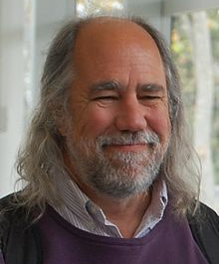

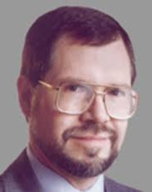
…primero un poco de historia
Rational Software Corporation contrató a James
Los tres hermanos
Grady Booch Object Oriented Analisis & Design
Ivar Jacobson Object Oriented Software Engineering
James Rumbaugh Object Modeling Technique

Slide 3
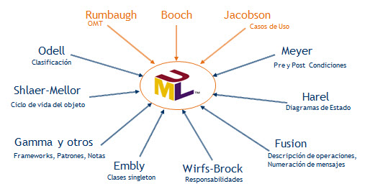
UML
Otros autores que han ido contribuyendo a la actualización de UML

Slide 4
UML
El Lenguaje Unificado de Modelado (UML) fue creado para forjar un lenguaje de modelado visual común y semántica y sintácticamente rico para la arquitectura, el diseño y la implementación de sistemas de software complejos, tanto en estructura como en comportamiento. UML tiene aplicaciones más allá del desarrollo de software, p. ej., en el flujo de procesos en la fabricación.
Es un lenguaje de modelado visual y como todo lenguaje tiene una sintaxis y una semántica bien definida (reglas sobre como debemos elaborar e interpretar los modelos que generamos). Recordemos que un modelo es una simplificación de la realidad y el objetivo del modelado de un sistema es capturar sus partes esenciales (realizando una abstracción del dominio del “problema” y plasmándolo de forma gráfica).

Slide 5
UML
UML es una combinación de varias notaciones orientadas a objetos: diseño orientado a objetos, técnica de modelado de objetos e ingeniería de software orientada a objetos.
UML usa las fortalezas de estos tres enfoques para presentar una metodología más uniforme que sea más sencilla de usar. UML representa buenas prácticas para la construcción y documentación de diferentes aspectos del modelado de sistemas de software y de negocios.

Slide 6

UML - CODE
UML no es un lenguaje de programación, pero existen herramientas que se pueden usar para generar código en diversos lenguajes usando los diagramas UML. UML guarda una relación directa con el análisis y el diseño orientados a objetos.
A continuación una lista de herramientas que ayudan a implementar código a partir de diagramas UML:
Visual Paradigm
Nclass (http://nclass.sourceforge.net/)
Notes:
Tomar un diagrama para pasarlo a código no es eficiente pues se pierden los detalles que finalmente hacen que el código y las relaciones funcionen, sin embargo es funcional a la hora de armar los esqueletos con propiedades.

Slide 7
Diagrama de Clases
En cualquier trabajo de diseño, el primer problema del ingeniero es descubrir cuál es realmente el problema.

Slide 8
Diagramas de Clases - Estructura
Sección superior – Nombre de la clase – Esta sección siempre es necesaria sin importar si está hablando del clasificador o de un objeto
Sección media – Atributos de la clase – Los atributos describen las variables que describen las cualidades de la clase. Esto solamente es necesario al describir una instancia específica de una clase.
Sección inferior – Operaciones de la clase (métodos) – Mostrado en formato de lista, cada operación tiene su propia línea. Las operaciones describen cómo una clase puede interactuar con los datos.
Nombre de la clase
Atributos
Propiedades
Método1
Método2
Atributo1
Atributo2

Slide 9
Diagrama de Clases
Modificadores de acceso:
Público (+)
Privado (-)
Protegido (#)
Paquete (~)
Derivado (/)
Estático (subrayado)

Slide 10
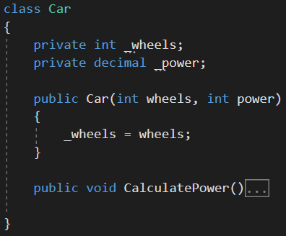
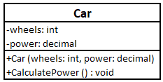
Diagrama de Clases

Slide 11
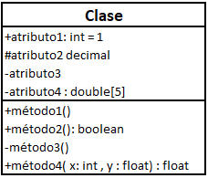
Diagrama de Clases
Visibilidad:
- Privado
+ Publico
# Protegido
Valor por Defecto
Nombre de Atributo
Tipo de Dato
Nombre de Método
Tipo de Dato de Retorno
Parámetros de Entrada
Notes:
Esto podría recordar a base de datos, sólo que en base de datos no se representan los métodos , sólo las entidades.

Slide 12
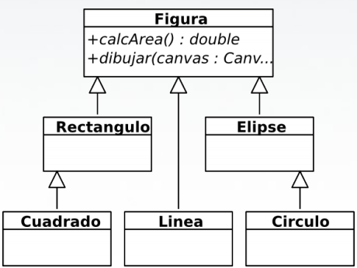
Diagrama de Clases – Generalización - Herencia
La herencia se muestra en un diagrama de clase usando una línea sólida con una flecha cerrada y hueca.
Notes:
Esto podría recordar a base de datos, sólo que en base de datos no se representan los métodos , sólo las entidades.

Slide 13
Ejercicio
Una biblioteca tiene copias de libros. Estos últimos se caracterizan por su nombre, año y autor.
Un libro está relacionado con una categoría (novela, teatro, poesía, ensayo) así como también con una editorial.
Los autores se caracterizan por un nombre y fecha de nacimiento. Se considera que el autor solo tiene una nacionalidad.
Cada copia tiene un identificador y puede estar en la biblioteca, prestado, con retraso o en reparación.
Los lectores pueden tener varios préstamos.
Cada libro se presta un máximo de 30 días, por cada día de retraso se impone una multa.
Realice un diagrama de clases que describa el proceso de préstamo y devolución de libros.

